Slide 1
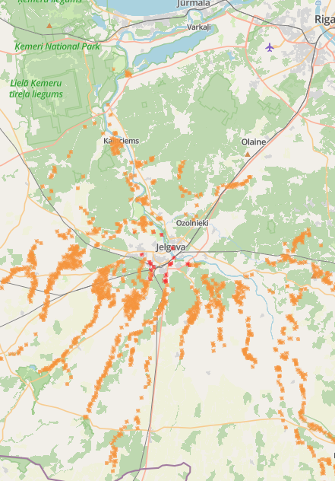



Agrīnās apziņošanas sistēma
Jelgavas digitālais centrs

Slide 2




Kas ir Agrīnās apziņošanas sistēma?
Kāpēc tas svarīgi?
IMPETUS projekts
Plūdi Latvijā – būtiskais klimata risks
Zemgale kā augsta riska teritorija
Vajadzība pēc ātras un uzticamas apziņošanas
Sistēma izstrādāta projekta IMPETUS ietvaros, ko finansējusi Eiropas Savienība;
īstenošanas laiks - 48 mēneši, no 2021. gada 1. oktobra līdz 2025. gada 30. septembrim
Sistēmas funkcionalitāte
Sadarbība
Plūdu modelēšana un applūstošo teritoriju noteikšana un attēlošana kartē, adrešu un īpašumu identificēšana riska zonā un brīdinājumu izsūtīšana iedzīvotājiem.
Sistēma tika izstrādāta sadarbībā ar Zemgales plānošanas reģionu (plūdu modelis) un Latvijas Vides ģeoloģijas un meteoroloģijas centru (meteoroloģiskie dati)

Slide 3
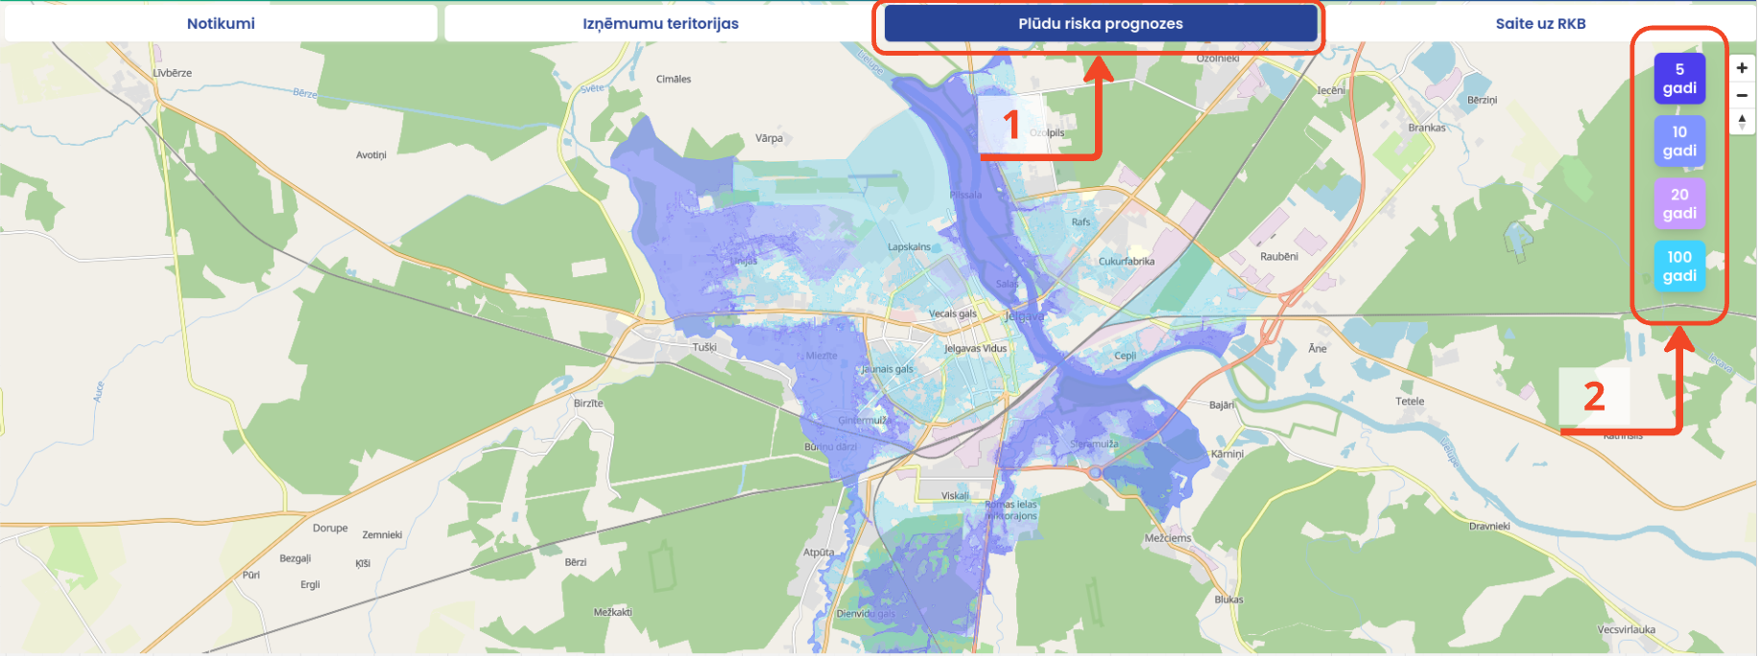
Jelgavas sistēma vs. Jaunā Zemgales sistēma
Jelgavas brīdināšanas sistēma
Apziņošana tikai Jelgavas teritorijā
Agrīnās apziņošanas sistēma Zemgales reģionam
Aptver visu Zemgales plānošanas reģionu
Balstīta uz modelēšanas un LVĢMC prognožu datiem
Vienīgā Latvijā, kas apvieno modelēšanu, adresāciju un lokālo apziņošanu
Balstīta uz upes sensoriem (reāllaika ūdens līmeņa mērījumi).
Brīdinājumi vairāk reaģējoši, ne prognozējoši

Slide 4
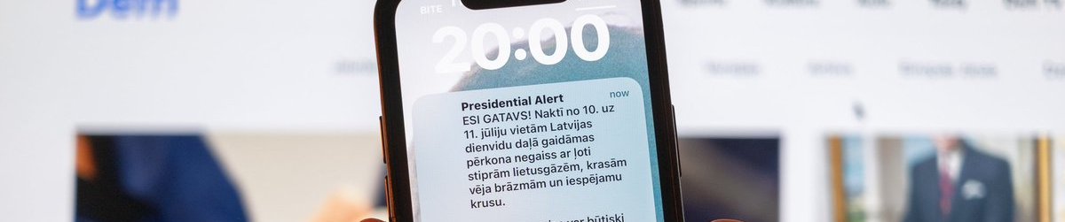
Zemgales vs. Valsts sistēmas
Agrīnās apziņošanas sistēma Zemgalē
Valsts šūnu apraides sistēma
Apziņošana tikai reģistrētajiem lietotājiem par izvēlētām adresēm (ar SMS)
Brīdinājumi par lokāliem, mazākiem plūdiem, kas ir prognozēti ar modelēšanas palīdzību
Iedzīvotājs pats izvēlas adreses (līdz 3), par kurām vēlas saņemt brīdinājumus
Sistēmu uztur pašvaldības, ar to darbojās civilās aizsardzības speciālisti
Projekts uzsākts 2021. gadā
Apziņošana ar šūnu apraidi: visi telefoni konkrētajā zonā saņem paziņojumu
Brīdinājumi par nozīmīgiem, lieliem apdraudējumiem
Lietotājam nav jāreģistrējas – paziņojums tiek saņemts automātiski, ja atrodas zonā
Sistēmu uztur valsts institūcija
Projekts īstenošanā no 2024. gada maija līdz 2025. gada jūnija beigām

Slide 5
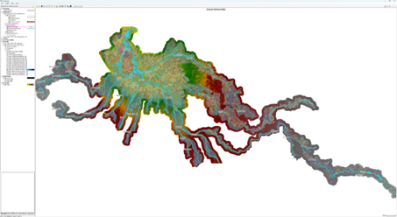
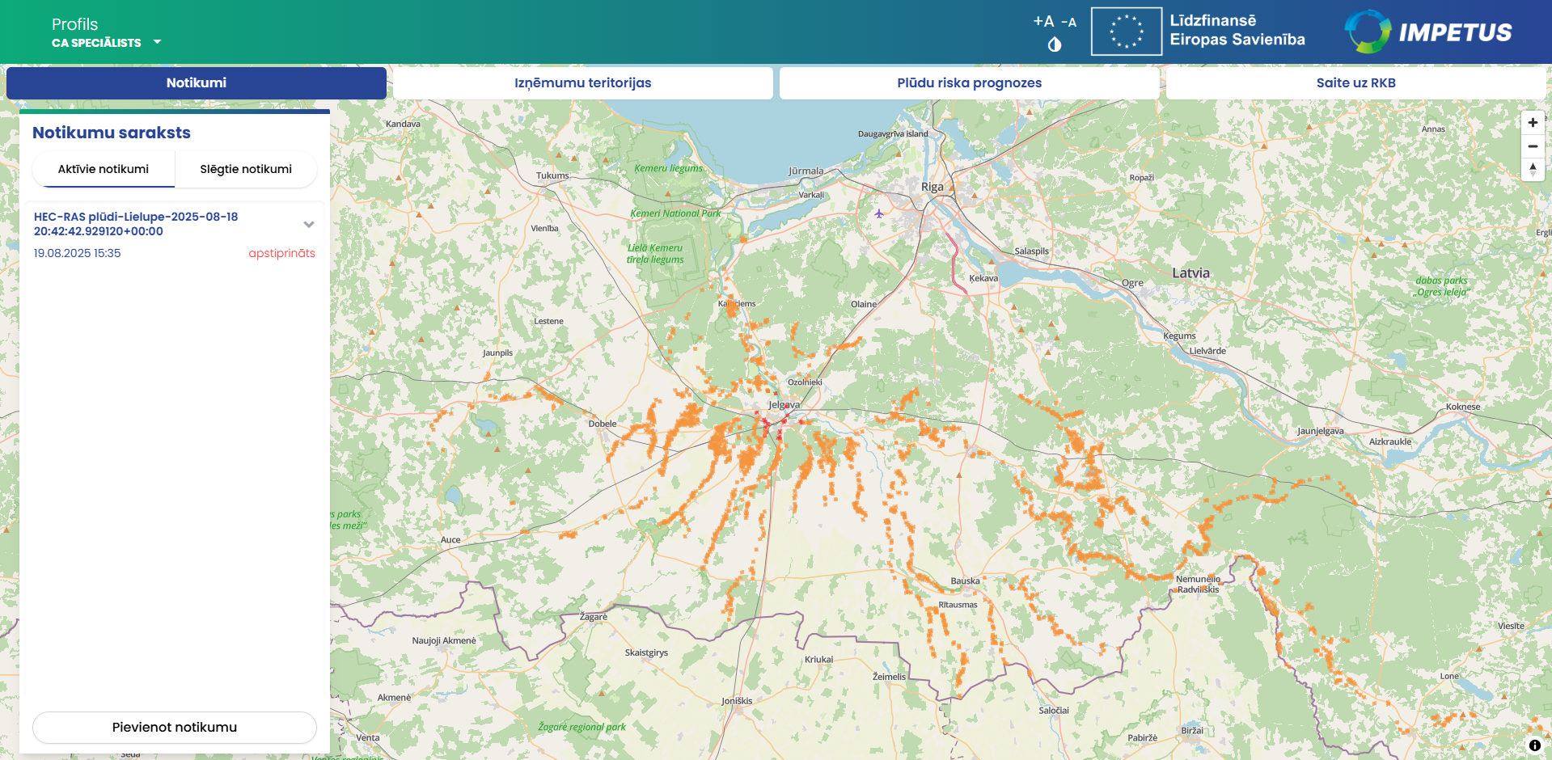
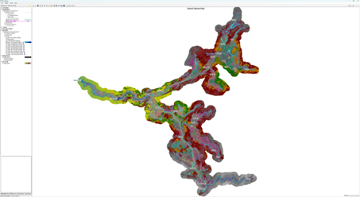
Kā darbojas sistēma?
Datu saņemšana
Plūdu modelēšana
Rezultāti ielasīti sistēmā
Brīdinājumu nosūtīšana
Plūdu modelēšanas programma (HEC-RAS) modelē iespējamo situācijas attīstību
Reāllaika hidroloģiskie novērojumi un prognozes no LVĢMC
Rezultāti ielasīti sistēmā
- kartē parādās apdraudētās teritorijas un īpašumi
Informācijas nosūtīšana iedzīvotājiem
Lielupes un Daugavas upju baseinu modeļi
Potenciāli apdraudēto teritoriju karte

Slide 6

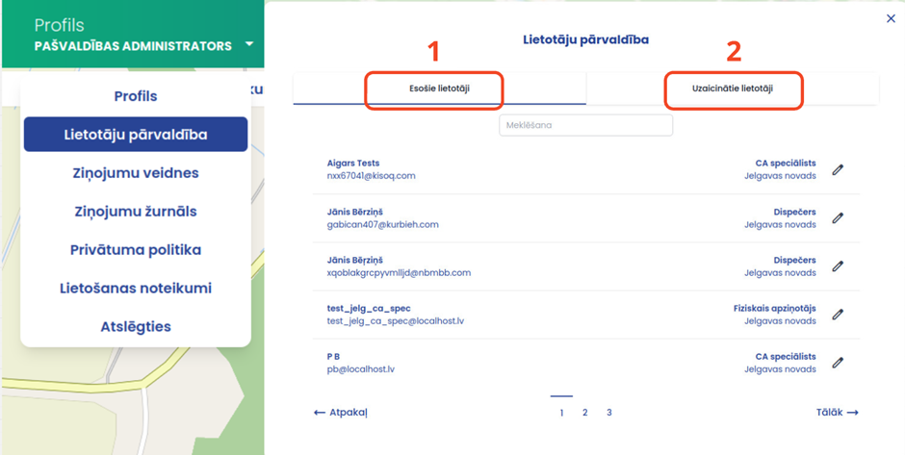
Sistēmas funkcionālās lomas
Administrators
pārvalda sistēmas lietotājus un tehniskos iestatījumus
Civilās aizsardzības speciālists
uzrauga plūdu notikumus un koordinē brīdinājumus
Dipečers
nosūta paziņojumus iedzīvotājiem
Fiziskais apziņotājs
nepieciešamības gadījumā personīgi piegādā brīdinājumus
Iedzīvotājs
saņem brīdinājumus un pārvalda viņu reģistrētās adreses

Slide 7
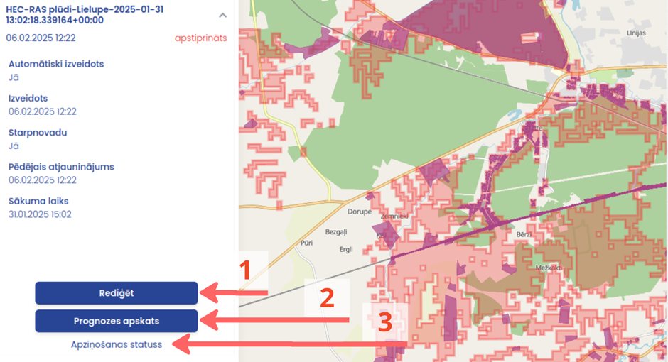
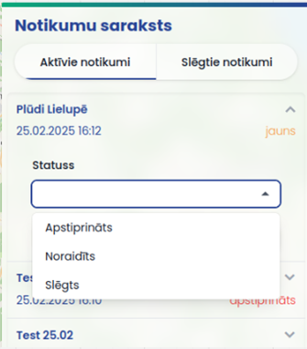
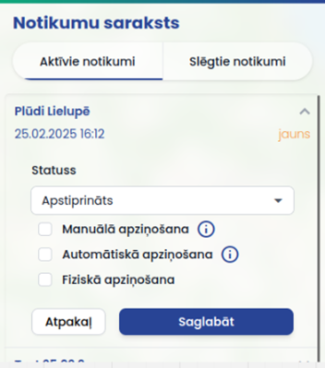
Sistēmas funkcionalitāte pašvaldībām
Notikumu pārvaldība – jaunu plūdu riska notikumu izveide, esošo rediģēšana, apstiprināšana vai slēgšana
Prognožu vizualizācija – piekļuve HEC-RAS ģenerētām prognozēm ar laika slīdni un teritoriju kartēm
Apziņošanas organizēšana – iespēja izvēlēties manuālu, automātisku vai fizisku apziņošanu, izmantojot iepriekš sagatavotas ziņojumu veidnes
Izņēmumu teritoriju pārvaldība – noteikt īpašumus, par kuriem iedzīvotāji nevar saņemt brīdinājumu
Ziņojumu žurnāls – detalizēts pārskats par visiem nosūtītajiem brīdinājumiem
Profila pārvaldība – speciālista piekļuves un kontaktinformācijas rediģēšana

Slide 8
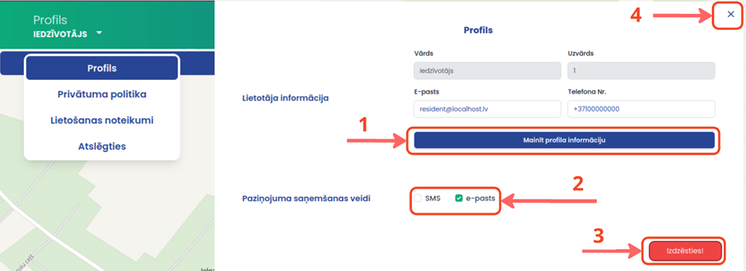
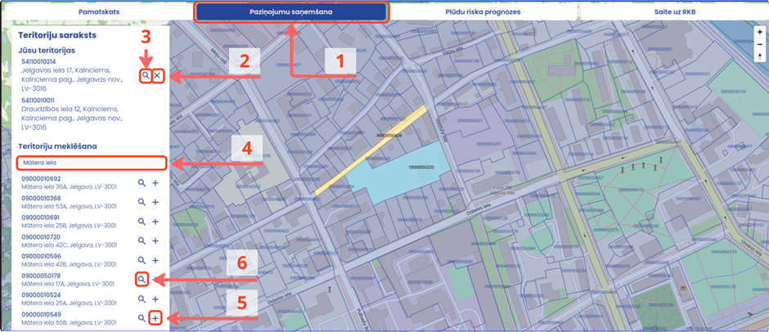
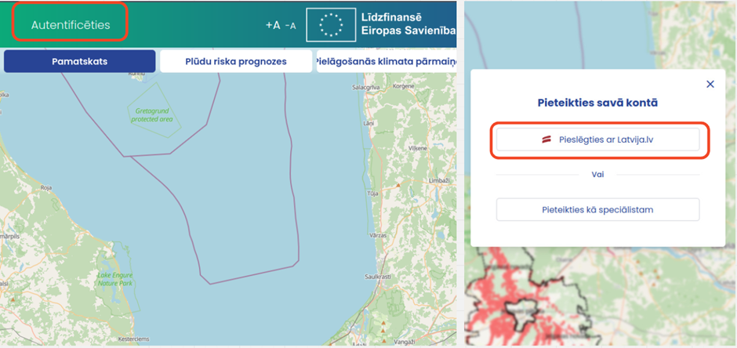
Sistēmas funkcionalitāte iedzīvotājiem
Reģistrācija un autentifikācija – pieteikšanās ar Latvija.lv drošo piekļuvi
Informācijas pārskats – aktīvo notikumu apskate kartē, indikatīvu plūdu scenāriju apskate Jelgavai
Paziņojumu saņemšana – iespēja pieteikties brīdinājumiem līdz 3 adresēm (ar SMS)
Profila pārvaldība – lietotājs var mainīt kontaktinformāciju, kā arī atteikties no sistēmas lietošanas

Slide 9
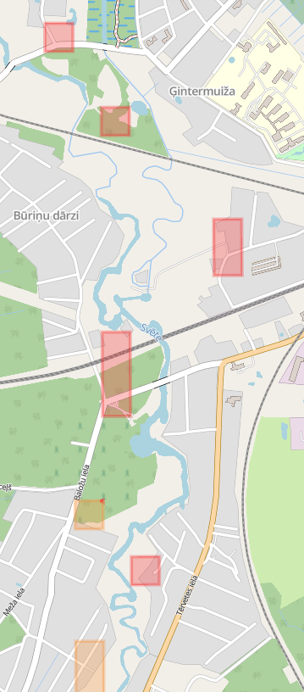
Agrīnās apziņošanas sistēmas priekšrocības
Laicīga informācija – vairāk laika sagatavoties
Mazāki zaudējumi īpašumiem
Drošība iedzīvotājiem
Atvieglots pašvaldību darbs
Ieguvumi nākotnē:
Potenciālā integrācija nacionālā līmenī (ar LVĢMC sistēmu)
Brīdinājumu sistēma arī citiem riskiem (vētras, ugunsgrēki u.c.)
Lielāka sabiedrības iesaiste un izpratne par rīcību krīzes situācijās

Slide 10
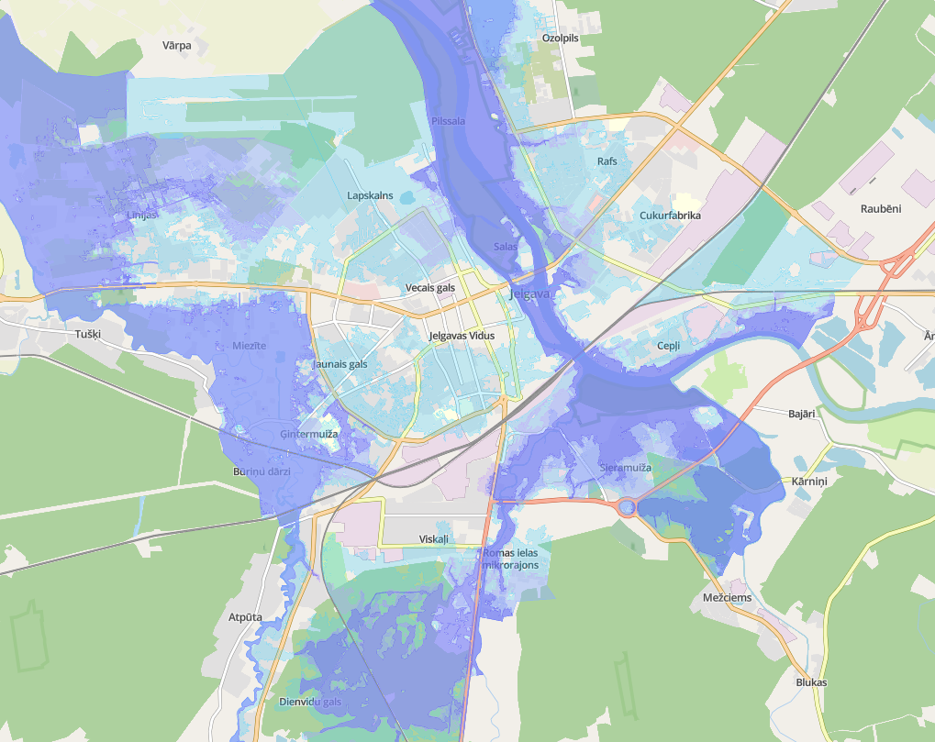
Paldies par uzmanību!

